Slide 1
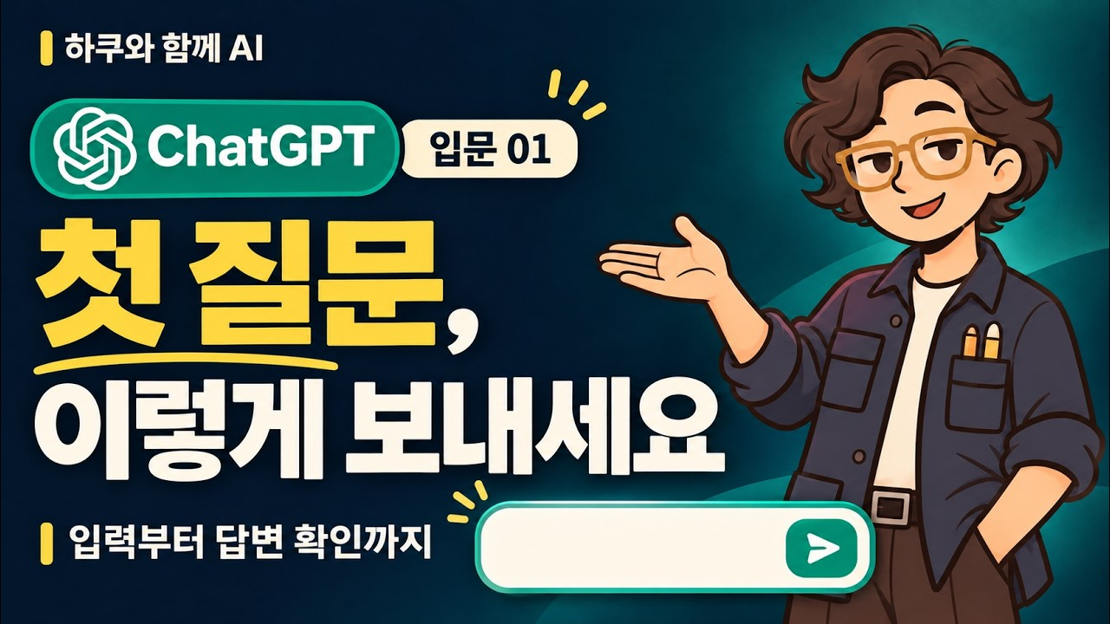
하쿠와 함께 AI
입문 01 · 첫 질문
첫 질문,
이렇게 보내세요
입력부터 답변 확인까지
강의 자료 · 자유롭게 내려받아 쓰세요 · hakuai.kr

Slide 2
오늘의 목표
이 시간에 알아볼 3가지
1
입력하기
컴퓨터 인터넷 창에서 ChatGPT를 열고, 질문 입력칸에 한글로 적어요.
2
보내기
보낸 문장이 대화에 올라갔는지 확인해요.
3
답에서 첫 행동 찾기
답을 읽고 지금 할 수 있는 일 하나를 골라요.
하쿠의 AI 첫걸음 · ChatGPT 입문 01 첫 질문
2

Slide 3
무엇을 물어볼까요?
내가 불편한 일에서 질문 재료 찾기
모임 공지 초안이나 메모 정리처럼 작은 일부터 골라요.
원하는 모습과 지금 필요한 도움을 나누어 적어요.
개인정보 없이 가상 상황으로 연습해도 돼요.
질문 재료 찾는 법
요즘 조금 귀찮거나
막막했던 일 하나
하쿠의 AI 첫걸음 · ChatGPT 입문 01 첫 질문
3

Slide 4
입력하고 보내기
질문을 적고, 대화에 올라갔는지 확인
컴퓨터 인터넷 창에서 ChatGPT를 열고 필요하면 로그인해요.
주소창과 질문 입력칸을 구분해요.
보낸 뒤 방금 쓴 문장이 대화에 보이는지 살펴요.
문장이 입력칸에 남아 있다면
아직 안 보내진 거예요.
전송 상태부터 확인해요.
하쿠의 AI 첫걸음 · ChatGPT 입문 01 첫 질문
4

Slide 5
이렇게 물어보세요
원하는 모습 + 필요한 도움
무엇을 원하는지와 어떤 도움이 필요한지를 나누어 적으면, 답이 내 상황에 더 잘 맞아요.
이렇게 물어보세요
토요일 오후 2시에 독서 모임을 해요.
회원들이 시간과 장소를 한눈에 알 수 있게, 짧은 공지 초안을 써 주세요.
원하는 모습(한눈에 알 수 있게)과 필요한 도움(공지 초안)을 나누어 적었어요. 받은 초안은 날짜·장소를 확인하고 내 상황에 맞게 고쳐요.
하쿠의 AI 첫걸음 · ChatGPT 입문 01 첫 질문
5

Slide 6
답에서 첫 행동 찾기
답 전체를 한 번에 하려 하지 말고
먼저 할 일 하나를 골라요.
답을 읽고 지금 할 수 있는 행동 한 가지를 메모해요. 중요한 내용은 확인하고, 초안은 내 상황에 맞게 고쳐요.

Slide 7
막힐 때와 복습
어디서 멈췄는지 구분하기
입력칸에 남았는지, 대화에 올라갔는지, 답을 준비 중인지 구분해요.
연결 오류가 나면 화면 안내를 확인해요.
질문과 답을 메모해 두면 복습하기 좋아요.
하쿠의 AI 첫걸음 · ChatGPT 입문 01 첫 질문
7

Slide 8
안전하게 쓰기
도움을 받아도, 확인은 내가 해요
보낸 문장이 대화에 올라갔는지 확인해요
문장이 입력칸에 그대로 남아 있다면 아직 보내지지 않은 거예요. 전송 상태부터 확인해요.
답이 영상과 달라도 괜찮아요
영상 속 화면과 실제로 받은 답이 달라도 실패한 것이 아니에요.
개인정보 없이 연습해요
가상 상황으로 연습해도 충분해요. 연결 오류가 나면 화면의 안내를 확인해요.
하쿠의 AI 첫걸음 · ChatGPT 입문 01 첫 질문
8

Slide 9
오늘의 연습
작은 일 하나로 직접 해 보기
컴퓨터 인터넷 창에서 ChatGPT를 열었어요 (필요하면 로그인)
주소창과 질문 입력칸을 구분하고 한글로 적었어요
질문을 보내고 대화에 올라갔는지 확인했어요
답을 읽고 지금 할 수 있는 행동 한 가지를 메모했어요
하쿠의 AI 첫걸음 · ChatGPT 입문 01 첫 질문
9

Slide 10
앞으로의 과정
ChatGPT 입문부터 고급까지
과정 | 목표 | 다룰 내용
입문 | AI를 직접 써보는 데 익숙해지기 | 첫 질문, 답 고치기, 글·사진·자료 활용, 작은 도구 체험
초급 | 일상과 업무에 꾸준히 활용하기 | 목적에 맞는 질문, 문서·표 작업, 반복해서 쓰는 작업 방식
중급 | 여러 작업을 연결하기 | 데이터 분석, 자동화, API 기초, 간단한 앱 제작
고급 | 실제로 운영할 시스템 만들기 | AI 에이전트, 문서 검색 시스템, 평가·보안·비용 관리, 서비스 배포
하쿠의 AI 첫걸음 · ChatGPT 입문 01 첫 질문
10

Slide 11
다음 편 예고
답이 길거나 어려울 때 다시 부탁하기
서두르지 말고, 하쿠와 함께 차근차근 시작해요.
강의 자료 hakuai.kr/chatgpt/intro/01
영상 보기 youtube.com/watch?v=254EBvM-HDg

